Slide 1
Секреты семейного воспитания

Slide 2
Типы реакций родителей
Приказы, команды:
Активное слушание:
Угрозы:
«Сейчас же перестань!», «Убери!»,
«Быстро в кровать!», «Чтобы больше я этого не слышал!», «Замолчи!»
«Ты очень расстроился, услышав это от друга», Тебе наверное
было очень неловко?
«Если ты не прекратишь плакать, я уйду», «Смотри, как бы не стало хуже»,
Выспрашивание,
расследование:
«Я-сообщение»:
Обзывание, высмеивание:
«Меня очень беспокоит эта
ситуация», «Меня очень утомляет шум»,
«Ну и нарядилась! «Какой же ты лентяй!», «Бездельник»
«Нет, ты все-таки скажи», «Что
же все-таки случилось? Я все
равно узнаю», «Почему ты опять получил двойку?», «Ну почему
ты молчишь?».

Slide 3
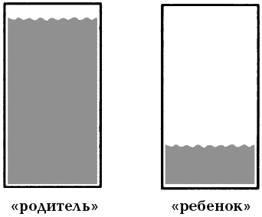
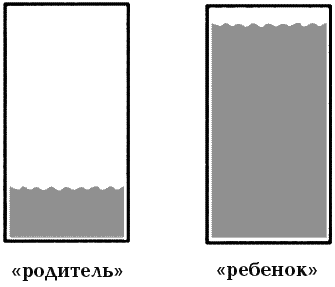
Наиболее эффективные способы реагирования
Постарайтесь определить: кто на данный момент в большей степени переполнен эмоциями?
Если это ВЫ,
используйте «Я-сообщение»
Если это РЕБЕНОК, используйте активное слушание
Преимущества
«Я-сообщения»:
● Оно позволяет выразить свои чувства в необидной для ребенка форме.
● Дает возможность детям ближе узнать родителей, их чувства.
● Дети начинают чувствовать: взрослые им доверяют, и они тоже могут довериться.
● Высказывая свое чувство без приказа или выговора, мы оставляем за детьми возможность самим принять решение. И тогда они, в ответ, начинают учитывать наши желания и переживания.
Преимущества
«Активное слушание»:
● Исчезает или, по крайней мере, сильно ослабевает отрицательное переживание ребенка.
● Ребенок, убедившись, что взрослый готов его слушать, начинает рассказывать о себе все больше: тема повествования (жалобы) меняется, развивается. Иногда в одной беседе неожиданно разматывается целый клубок проблем и огорчений.
● Ребенок сам продвигается в решении своей проблемы.

Slide 4
Способ реагирования – «Я-сообщение»
ПРАВИЛА ИСПОЛЬЗОВАНИЯ «Я-СООБЩЕНИЙ»
Если ребенок вызывает у вас своим поведением отрицательные переживания,
- сообщите ребенку о своих чувствах, говоря от ПЕРВОГО ЛИЦА. Говорите О СЕБЕ, О СВОЕМ переживании, а не о нем, не о его поведении или личности.
- Используйте местоимения Я, МНЕ, МЕНЯ, а также безличные предложения, неопределенные местоимения, обобщающие слова.
НАПРИМЕР:
1. «Мне трудно собираться на работу, когда под ногами кто-то ползает, и я все время спотыкаюсь» вместо «Перестань тут ползать, ты мне мешаешь.»
2. «Я не люблю, когда дети ходят растрепанными, и мне стыдно от взглядов соседей.» вместо «Ну что у тебя за вид?»
3. «Меня очень утомляет громкая музыка.» вместо «Ты не мог бы потише?»
ПРАВИЛЬНАЯ ПОХВАЛА – ЭТО ТОЖЕ «Я-СООБЩЕНИЕ»!
Дочь: Мама, я сегодня на занятии все сделала первая!
Мама: Я очень рада! (Вместо «Какая ты у меня молодец!»)
Говорите о своих чувствах и дайте знать ребенку, что именно вам понравилось в его действиях («Мне понравилось то-то и то-то»).
ВОЗМОЖНАЯ ОШИБКА:
Начав с «Я-сообщения», заканчивать фразу «Ты-сообщением».
Например, «Мне не нравится, что ты такая неряха!», «Меня раздражает твое хныканье!»
Правильно: использовать безличные предложения, неопределенные местоимения, обобщающие слова.
Например, «Мне не нравится, когда за стол садятся с грязными руками», «Меня раздражает, когда дети хнычут».
«Я-высказывание» включает в себя описание чувств говорящего, обозначение конкретного поведения, которое вызвало эти чувства.
«Я-сообщения» являются более эффективными и здоровыми для взаимоотношений родителя и ребенка. Они в меньшей степени провоцируют сопротивление. Высказывая свое чувство без приказа или выговора, мы оставляем за детьми возможность самим принять решение.

Slide 5
Способ реагирования – активное слушание
ПРАВИЛА ИСПОЛЬЗОВАНИЯ
«АКТИВНОГО СЛУШАНИЯ»:
1.В беседе с ребенком следует находиться на одном с ним уровне, глаза в глаза. Отложить все дела, не разговаривать с ним из разных комнат.
2. Постараться объединить смысл слов ребенка с его чувствами. Это поможет разобраться в ситуации. Предпочесть утвердительную форму (не вопрос) в описании внутреннего состояния ребенка. «Ты расстроился, потому что…», «ты злишься, потому что…».
3. Делать паузы, чтобы ребенок мог собраться с мыслями и продолжить диалог.
4. Повторять своими словами основную мысль ребенка. Так ему станет ясно, что родители его услышали и поняли.
5. После повторения услышанного, обозначить его чувство.
6. Следить за тем, чтобы ваши слова не усиливали негативное чувство или трудность ребенка.
НАПРИМЕР:
СЫН: «Не буду больше играть с ним»
МАМА: «Не хочешь с ним больше дружить» (повторение услышанного»
СЫН: «Да, не хочу»
МАМА: «Ты на него обиделся» (обозначение чувства).
СЫН: Он отнял мою машинку!
МАМА: Ты очень огорчен и рассержен на него. Может подумаем вместе как ты можешь поиграть пока один.
Активное слушание – смысловое восприятие информации. Это коммуникативное умение позволяет сконцентрироваться на беседе, уточнять детали, переспрашивать. С помощью этой технологии собеседник чувствует необходимость в своей информации, интерес к ней окружающих.
Активно слушать ребенка – значит «возвращать» ему в беседе то, что он вам поведал, при этом обозначив его чувство.

Slide 6
Рефлексия
«Мне наиболее сложно в ситуациях... (называется один из 2 типов),
потому что...
но теперь я знаю, что …
и в общении с ребенком буду делать (чувствовать)...»

